Slide 1
Школа будущего первоклассника
февраль – март 2025 года

Slide 2
Цель:
профилактика школьной дезадаптации
Школьная дезадаптация – это расстройство адаптации ребёнка школьного возраста к условиям образовательной организации, при котором снижаются способности к обучению, ухудшаются отношения с учителями и одноклассниками.
Нарушение приспособления к внешним требованиям

Slide 3
Причины:
- недостаточный уровень подготовки ребёнка к школьным условиям: дефицит знаний и недостаточное развитие психомоторных навыков (медлительность или гиперактивность);
-недостаточный контроль поведения (ребёнку трудно сидеть весь урок, молча и не вставая с места);
-неспособность подстроиться под требования и темп программы;
-несостоятельность личных контактов с одноклассниками и учителями;
-низкий уровень функциональных способностей познавательных процессов (память, внимание, мышление, восприятие, речь и др.);
-особенности семьи, учителей

Slide 4
Задачи:
осуществлять педагогическое наблюдение;
выявлять проблемное поле;
проводить консультации по направлениям психолого-педагогической помощи

Slide 5
Формы:
занятия («Грамотейка» - 3, «Посчитаем- поиграем» - 4, «Посмотри внимательно на мир» - 3, «Радуга творчества» - 2 , «Речевое развитие» - 3, «Я – будущий первоклассник» - 3);
консультации (индивидуальные и групповые);
диагностика (с согласия родителей)

Slide 6
График Начало занятий: в 8.30 Окончание: в 10.20
сменная обувь+цветные карандаши
01.02
08.02
15.02
01.03
15.03
22.03 (Занятия + родительское собрание)

Slide 7
Наши педагоги
Бобина Наталья Викторовна – кабинет №29
Мазура Янна Валентиновна – кабинет №23
Мирсаитова Сабира Гайфулловна – кабинет №21
Копейкина Елизавета Андреевна – кабинет №38

Slide 8
Наши педагоги
Джумаева Мунира Абдусаидовна, учитель-логопед – I кабинет
Чурочкина Екатерина Евгеньеввна, педагог-психолог – I кабинет
Белкина Елена Владимировна, педагог дополнительного образования

Slide 9
Информация на сайте
https://ber-ou2.uralschool.ru/

Slide 10
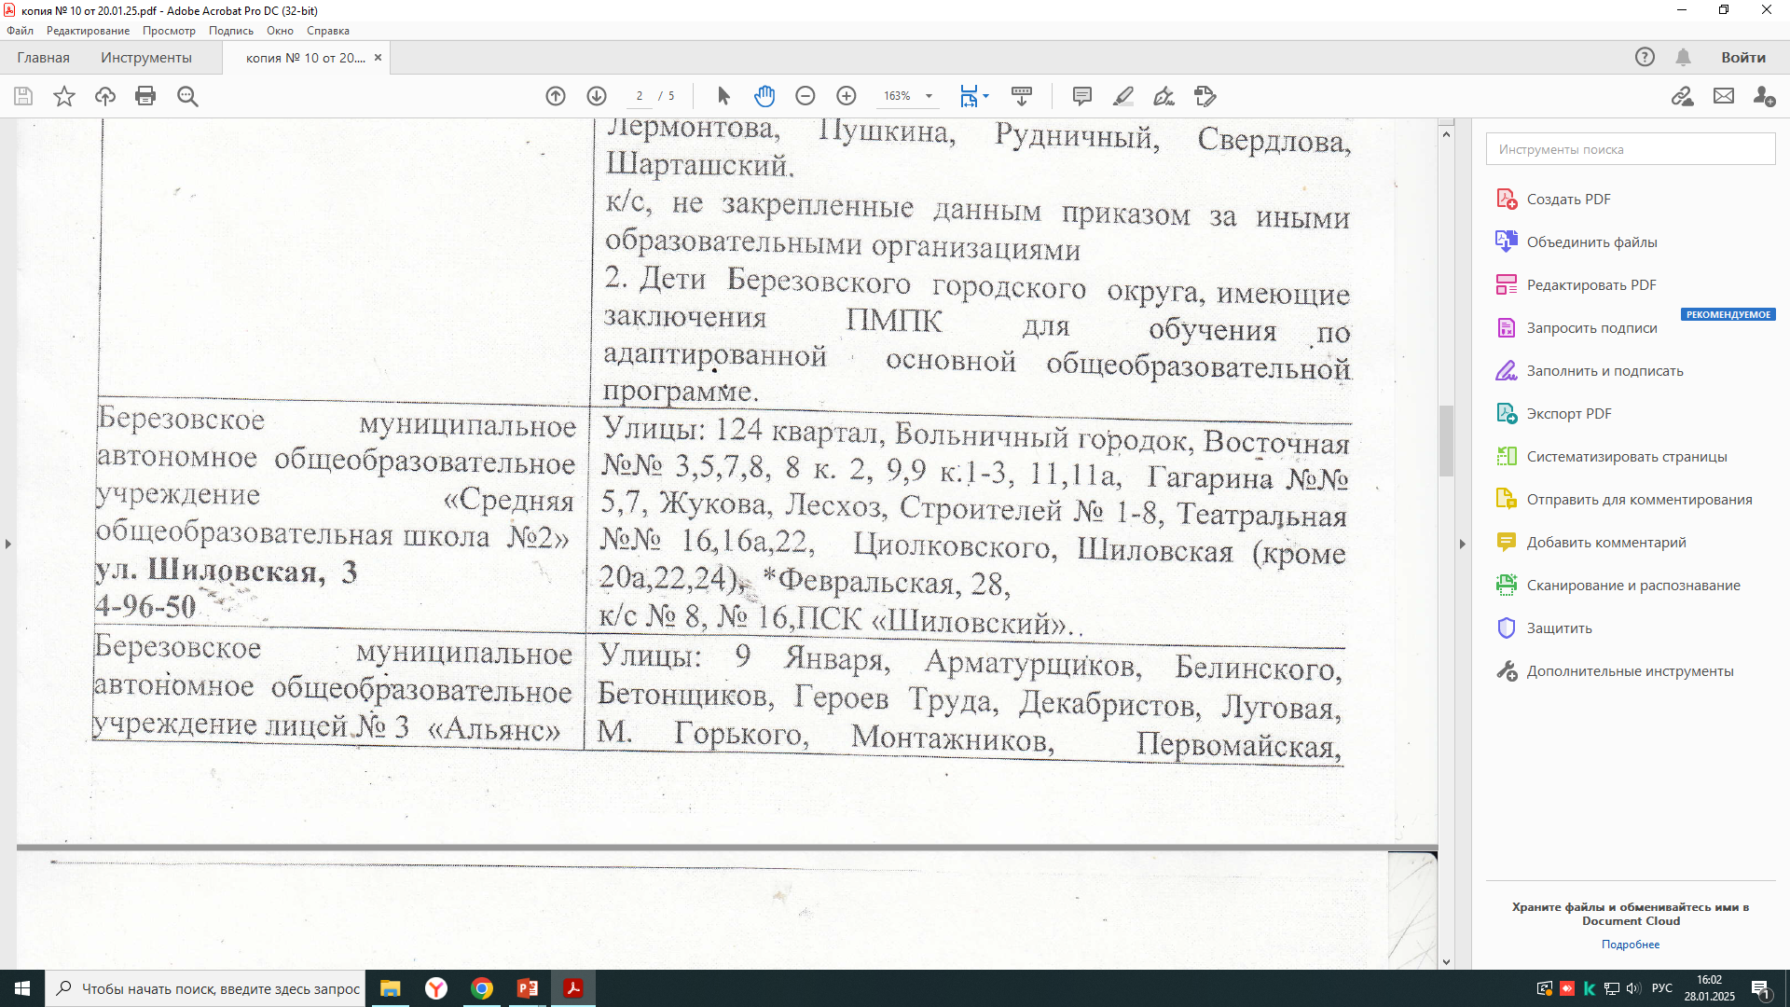
Закрепленные территории.
Приказ Учредителя от 20.01.2025 №10

